Slide 1
OCEANIA.-LA VUELTA AL MUNDO EN 885 JARDINES.-AUSTRALIA.-George Brown Darwin Botanic Gardens.-Fitzroy Gardens.-Cair botanic Garden.-Flecker Botanical Gardens.-
Selección de textos y fotografías por
JOSE ELIAS BONELLS

Slide 2
.-George Brown Darwin Botanic Gardens
The George Brown Darwin Botanic Gardens son jardines botánicos situados a 2 km al norte del CBD de Darwin , Territorio del Norte , Australia .
Los jardines cubren 42 hectáreas y se destaca por sus colecciones de norte de Australia y otras especies tropicales.
Los jardines fueron establecidos en su actual emplazamiento en 1886, lo que fue el tercer intento de los colonos europeos de Darwin para establecer un sitio en donde las plantas de importancia económica puede ser probado para su utilización en los trópicos.

Slide 3
Inicialmente, la colección de los jardines estaba centrada en jardinería económica y las plantas ornamentales.
Los jardines fueron severamente dañados durante el ciclón Tracy en 1974, el 89% de las plantas se perdieron.
Restauración después de que el ciclón fue dirigido por George Brown , que había trabajado en los jardines desde el año 1969 y se desempeñó como curadora 1971 a 1990, y se convirtió en alcalde de Darwin en el año 1992 hasta el 2002.
Los jardines fueron rebautizado en 2002 para reconocer la contribución de George Brown y 32 años de servicio para el desarrollo de los jardines.

Slide 4
En el año 2000 histórico de Darwin ex iglesia Metodista Wesleyana fue trasladado de Knuckey Street y reconstruida en los jardines.
Es el edificio más antiguo que sobrevive en Darwin.
Colección
Los jardines contienen una importante colección de flora monzón del norte australiano, que incluyen comunidades como manglares, matorrales monzón vid, Islas Tiwi bosque húmedo y las que se encuentran en la Tierra de Arnhem.
Los jardines también tiene una gran colección de plantas tropicales nativas e introducidas, incluyendo las cícadas , palmas , Adansonia , jengibre y heliconias .

Slide 5
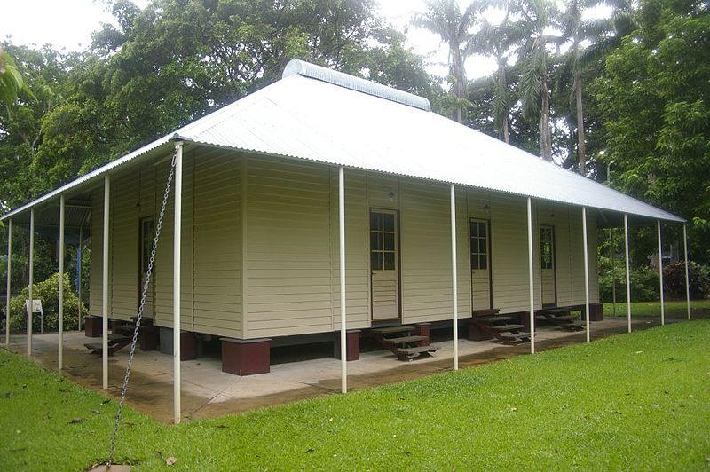
Notes:
Antigua Iglesia Metodista Wesleyana

Slide 6
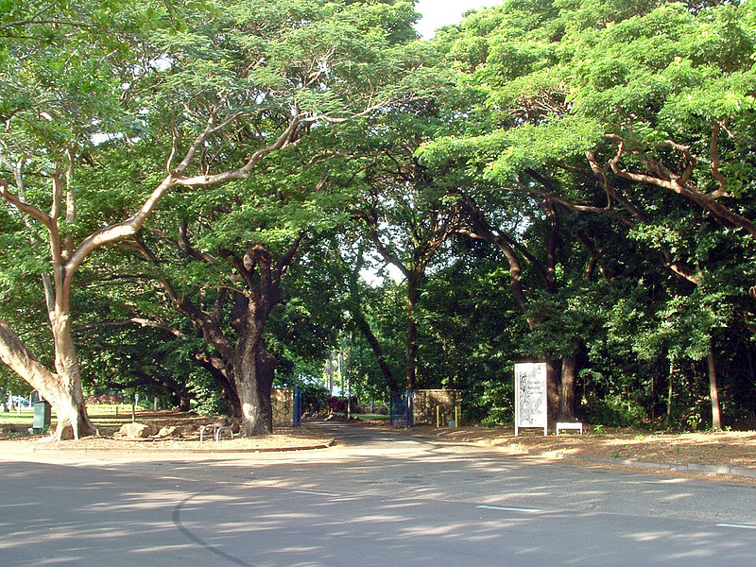
Notes:
George Brown Darwin Botanic Gardens..-Entrada

Slide 7
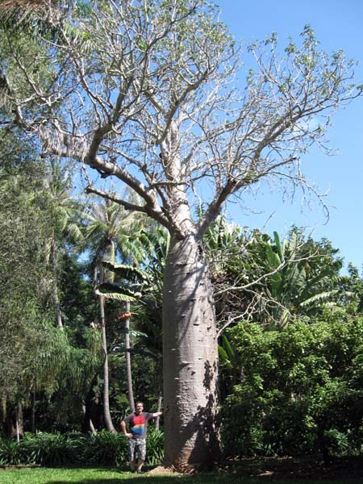
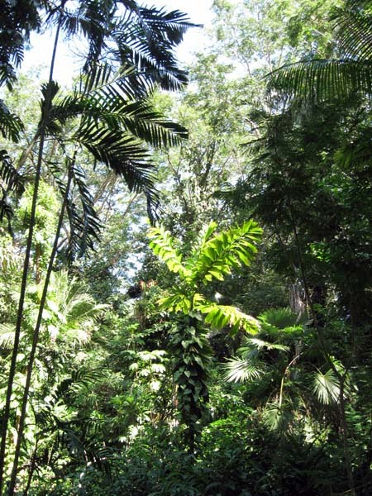
Notes:
George Brown Darwin Botanic Gardens.

Slide 8
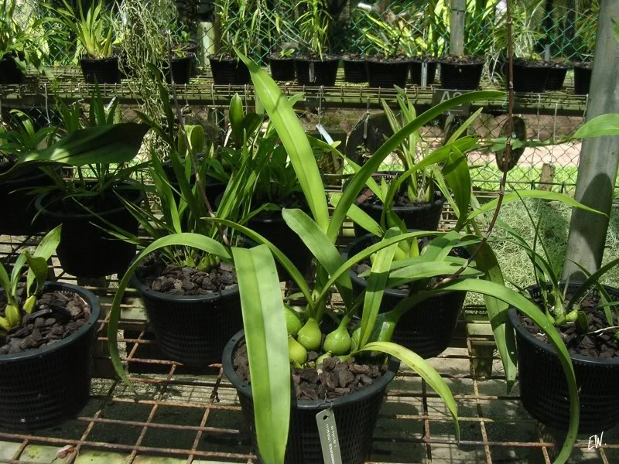
Notes:
George_Brown_Darwin_Botanic_Gardens.-.-Epidendrum atropurpureum

Slide 9
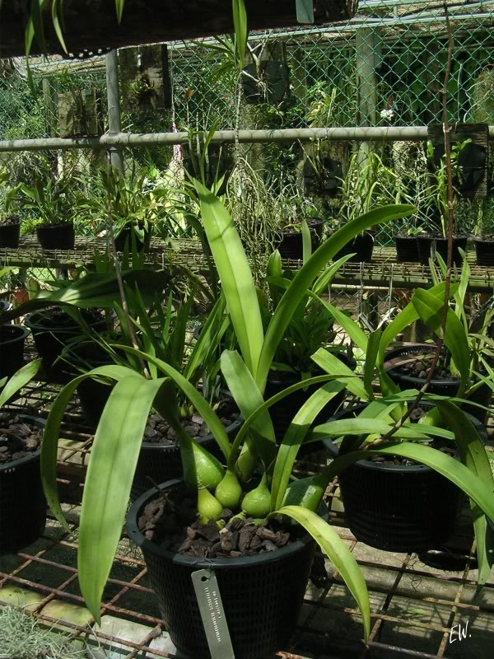
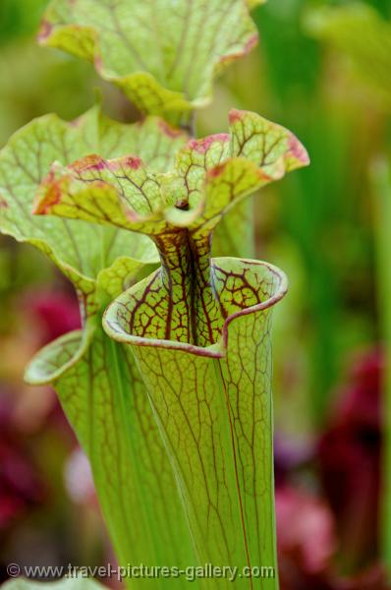
Notes:
George_Brown_Darwin_Botanic_Gardens.-.-Epidendrum atropurpureum y Nepenthes

Slide 10
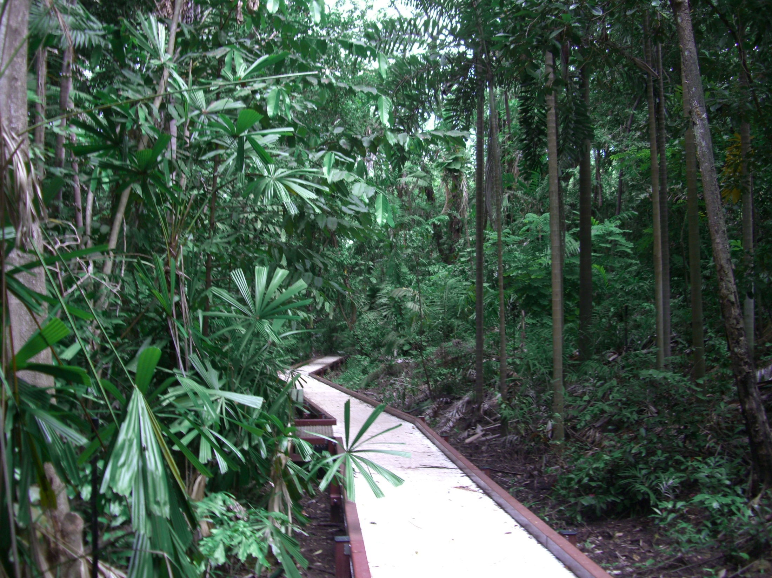

Slide 11
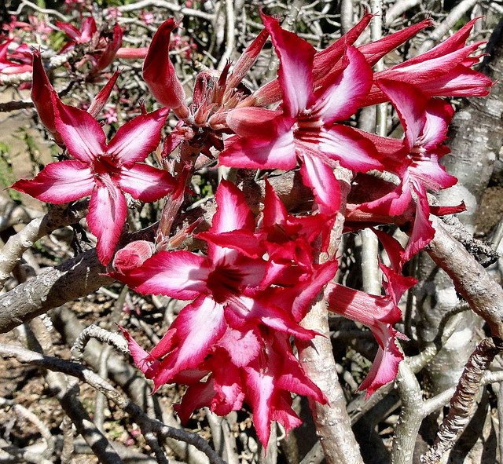
Notes:
George_Brown_Darwin_Botanic_Gardens.-Adenium multiflorum

Slide 12
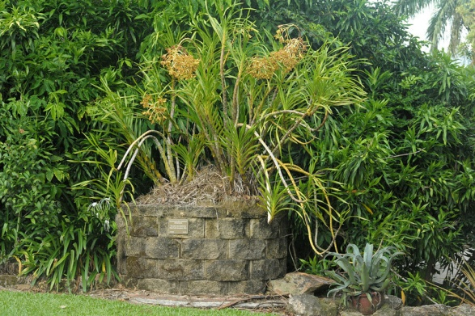
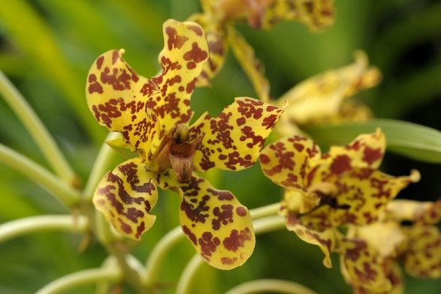
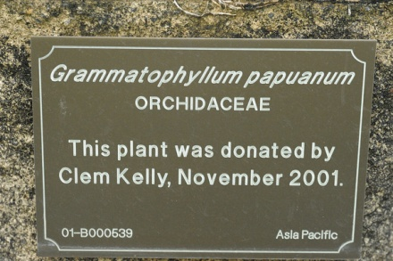
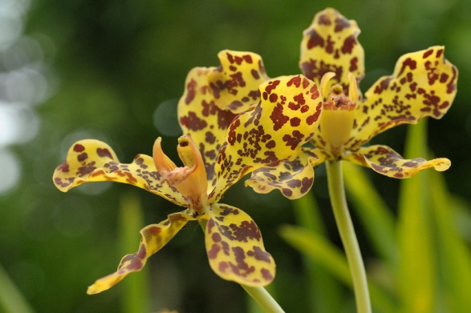

Slide 13
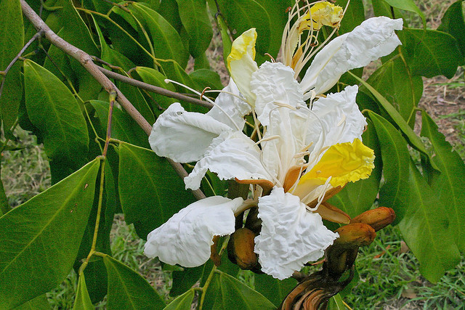
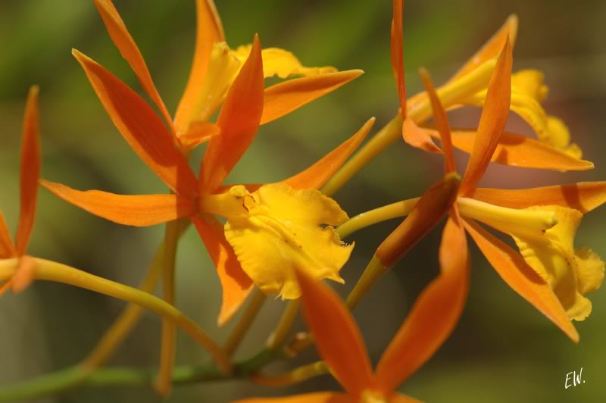
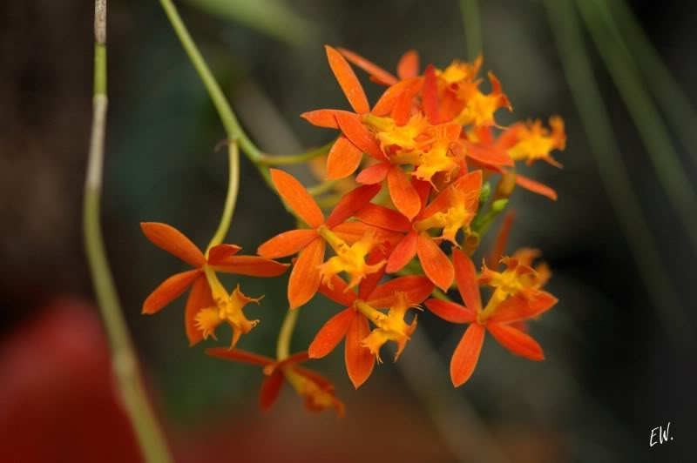
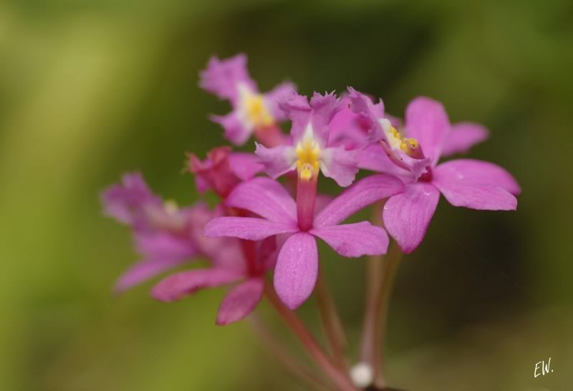
Notes:
George_Brown_Darwin_Botanic_Gardens.-Baikiaea insignis

Slide 14
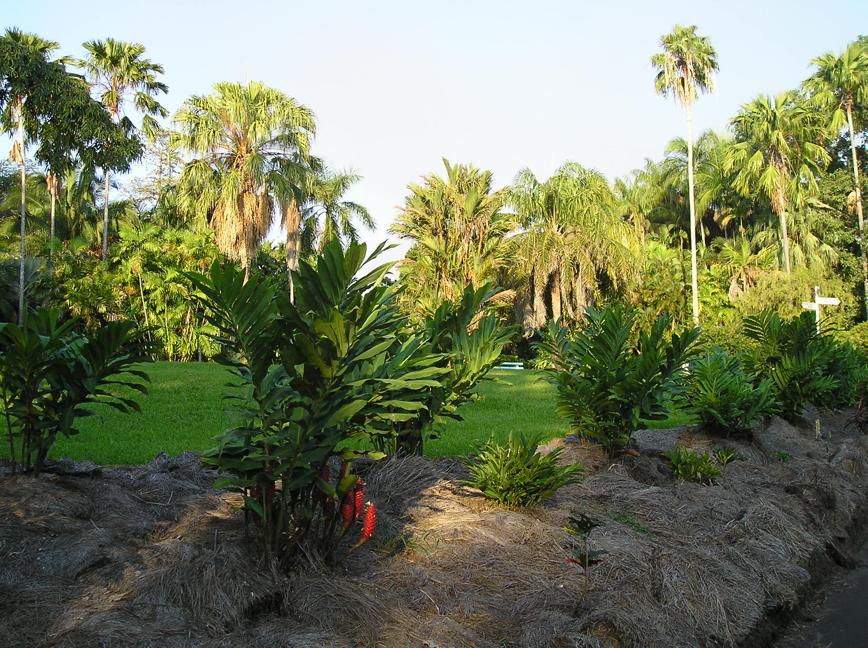
Notes:
George_Brown_Darwin_Botanic_Gardens.

Slide 15
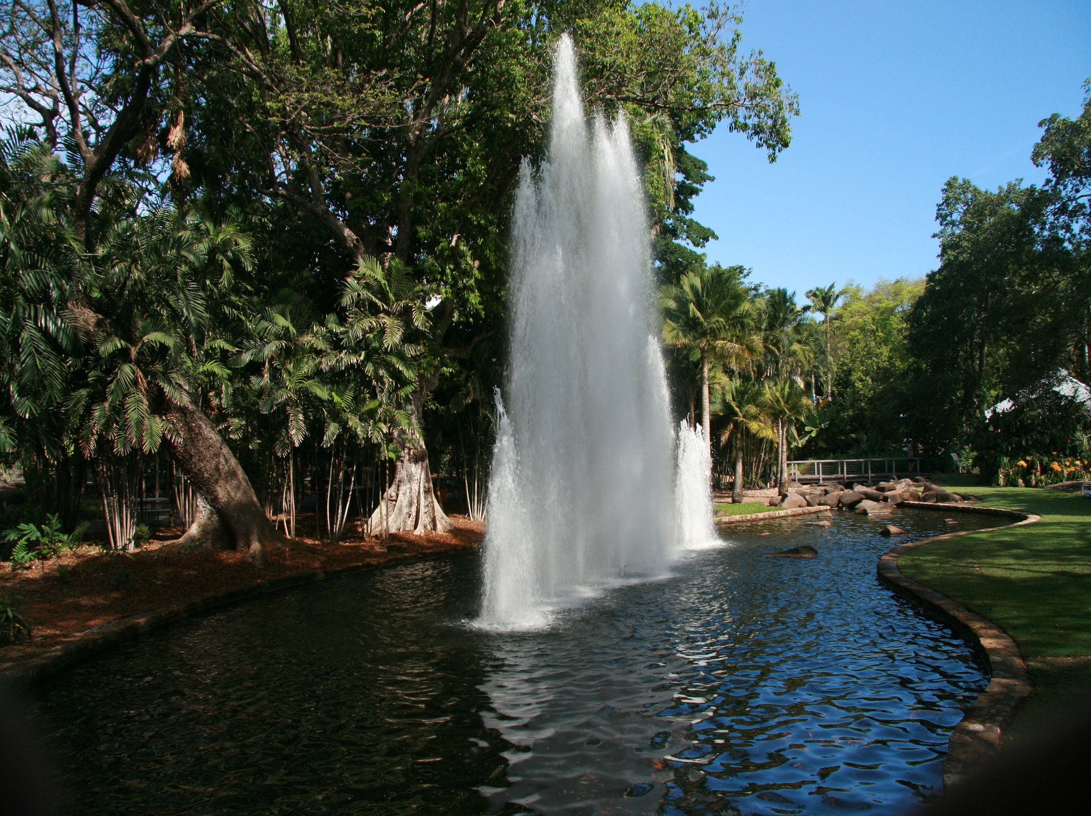
Notes:
George_Brown_Darwin_Botanic_Gardens.

Slide 16
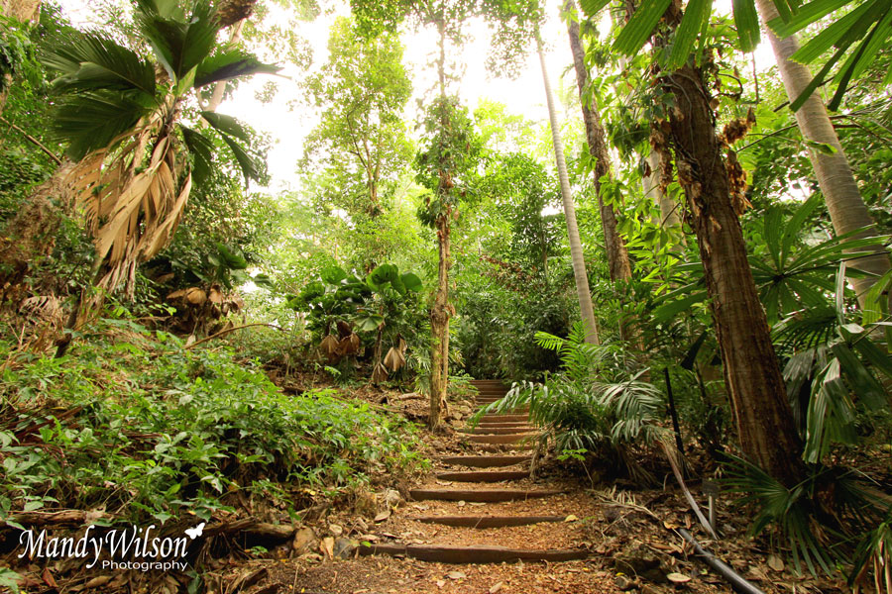
Notes:
George_Brown_Darwin_Botanic_Gardens.

Slide 17
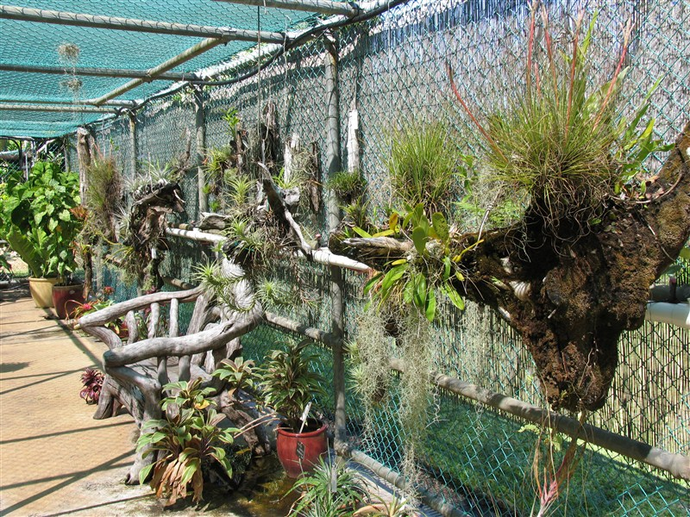
Notes:
George_Brown_Darwin_Botanic_Gardens.

Slide 18
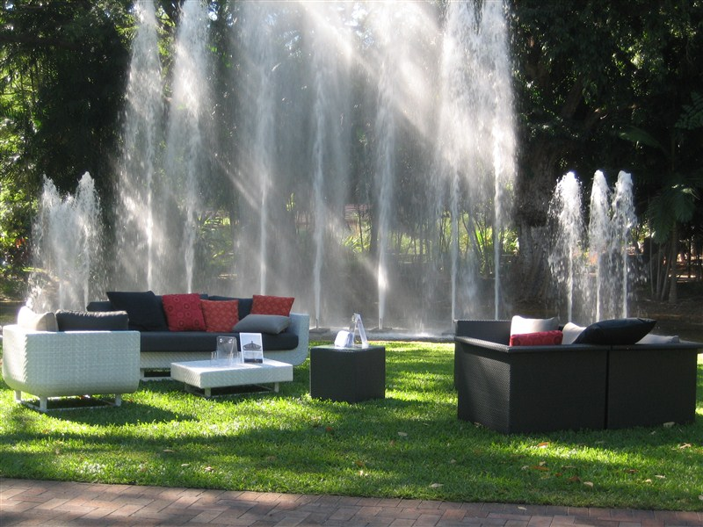
Notes:
George_Brown_Darwin_Botanic_Gardens.

Slide 19
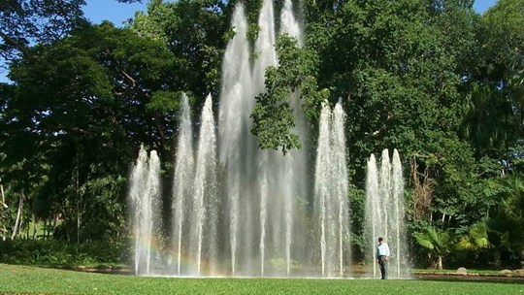
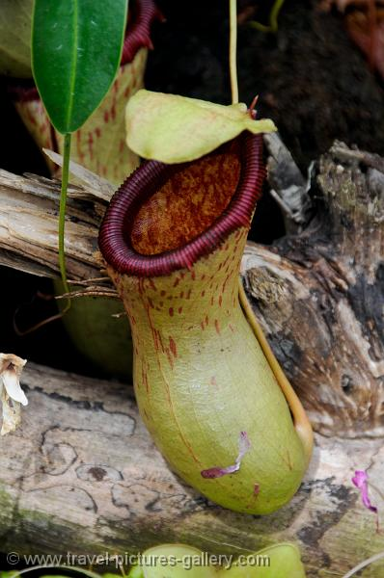
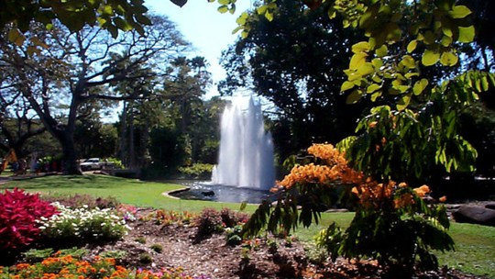
Notes:
George_Brown_Darwin_Botanic_Gardens.

Slide 20
Fitzroy Garden.
Los jardines de Fitzroy son 26 hectáreas ubicadas en el límite sureste del distrito financiero central de Melbourne en East Melbourne , Victoria , Australia . Los jardines están delimitadas por Clarendon Street, la calle Albert, Lansdowne Street, Wellington y el desfile con el Treasury Gardens a través de Lansdowne Street hacia el oeste.
Los jardines son uno de los más importantes de la era victoriana de jardines, en Australia y añaden a Melbourne la alegación de ser la ciudad jardín de Australia.

Slide 21
Ubicado en los jardines estan los siguientes:
un lago ornamental
quiosco y café
Invernadero
Cottage Cooks ' - una casa donde James Cook supuestamente pasó algunos años de su infancia (la casa estaba en Inglaterra en ese momento).
Cottage de Sinclair (información para visitantes)
Modelo Tudor pueblo
Las fuentes y esculturas
Banda Pavilion
la Rotonda
el árbol de hadas

Slide 22
La característica más notable de los jardines son los maravillosos árboles que se han utilizado para revestir muchas de las vías.
Los jardines fueron diseñados inicialmente por Clemente Hodgkinson y plantados por el jardinero parque, James Sinclair, como un denso bosque con caminos serpenteantes.
La tierra había sido originalmente pantanosa con un arroyo que desemboca en el río Yarra .
El arroyo fue diseñado con helechos y sauces 130, pero eso no lo detuvo con mal olor de las aguas residuales de las casas del este de Melbourne. El arroyo se utiliza para el riego de la zona oeste de los jardines durante cincuenta años. En el año 1900 el agua del arroyo mejorado sustancialmente cuando la red de alcantarillado se instalaron en las residencias de East Melbourne.

Slide 23
En los primeros años de crecimiento rápido eucaliptos y acacias se plantan para proporcionar barreras contra el viento. Olmos se plantaron a crear vías a lo largo de las vías, lo que creó un patrón en el parecido con la bandera del Reino Unido .
Clemente Hodgkinson se describe el diseño de paisaje:
... El jefe desiderata eran sombra a lo largo de los numerosos senderos que forman líneas en él importantes de tráfico y esas masas densas y continuas de follaje como tendería a comprobar la incursión de polvo de las calles adyacentes.

Slide 24
Por consiguiente, en tales reservas, la adhesión estricta a las reglas de la jardinería, con respecto a la agrupación de árboles, etc, tuvo que ser abandonado en favor del revestimiento formal de los caminos con hileras de árboles umbrosos y la siembra en el fondo de densas masas de coníferas, arbustos de hoja perenne, árboles de helechos, etc, pequeños arbustos en flor y las flores ropa de cama se introdujo simplemente para enmascarar el aspecto antiestético de la hierba en dichas reservas durante el verano.
Durante la década de 1880 y 1890 muchos de los eucaliptos y olmos fueron removidos para crear más espacio para los árboles existentes, así como amplias zonas de césped y flores ornamentales.

Slide 25
Un árbol lleno de cicatrices en los jardines se ha conservado. La placa en la parte inferior del árbol se lee:
La cicatriz de este árbol se creó cuando los aborígenes quitar la corteza para fabricar envases canoas, escudos, los alimentos y el agua, cuerda, portabebés y otros artículos. Por favor respetar este sitio. Es importante que los Wurundjeri personas como guardianes tradicionales de la tierra, y forma parte del patrimonio de todos los australianos.
Todos los sitios culturales aborígenes están protegidos por la ley.

Slide 26
Historia
1848 los Jardines Fitzroy estaban reservadas permanentemente como jardines públicos, con título compartido por el Gobierno del Estado y la ciudad de Melbourne. Los jardines eran conocidos como Fitzroy Square hasta 1862, el nombre de Sir Charles Augustus FitzRoy , un gobernador de Nueva Gales del Sur.
1857 James Sinclair nombrado jardinero, y trabajó en los jardines hasta su muerte en 1881.
1860 la responsabilidad de Fitzroy Gardens asumida por el Departamento de Tierras. Clemente Hodgkinson, el jefe del Departamento de Tierras, tiene un interés detallado en la planificación y desarrollo de los parques de la ciudad, incluyendo los jardines de Fitzroy.

Slide 27
1862 Camino red establecida y construida pabellón banda
1864 Sinclair Rural y Pequeña puerta entramado guardianes lodge construido .
1873 Neo-clásico rotonda "Templo de los Vientos", construida
1880 eliminación de muchos eucaliptos
1890 Cada Olmo alternativo en las avenidas eliminados
1901 Vivero y patio de los establos trasladado desde el centro de los jardines de presentar el sitio
1908 Kiosco estilo madera abierto
1915 valla externa sustituida por piedra ribete
1917 Control de los jardines pasaron a la ciudad de Melbourne
1927 Los gerentes de planta casa construida

Slide 28
1930 Conservatorio para la visualización de las casas de cristal abierto plantas
Cottage 1934 Cook erigido después de haber sido comprado, enviado a Australia, y donado por la familia Grimwade. Artista Ola Cohn completa tallar el árbol hadas y lo dona a los hijos de Melbourne.
1960 Kiosk dañado por el fuego
1960 Sección central del arroyo canalizado bajo tierra
1964 Nuevo quiosco abierto
1970 Cottage siglo XVIII jardín añadido a la cabaña de Cook

Slide 29
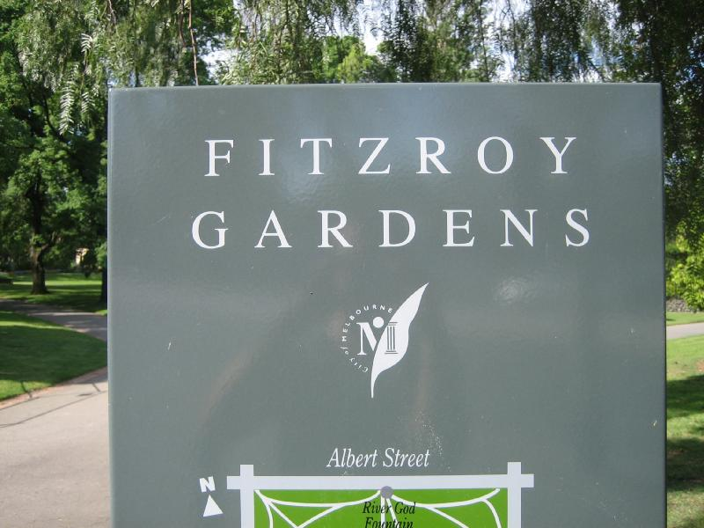

Slide 30
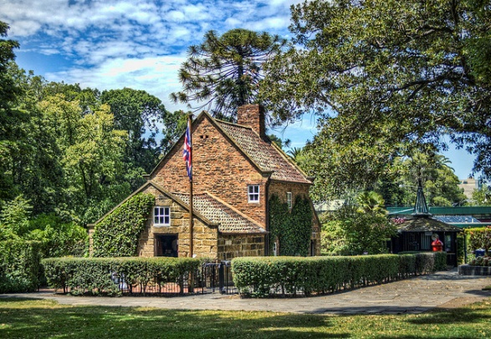
Notes:
Fitzroy Garden.

Slide 31
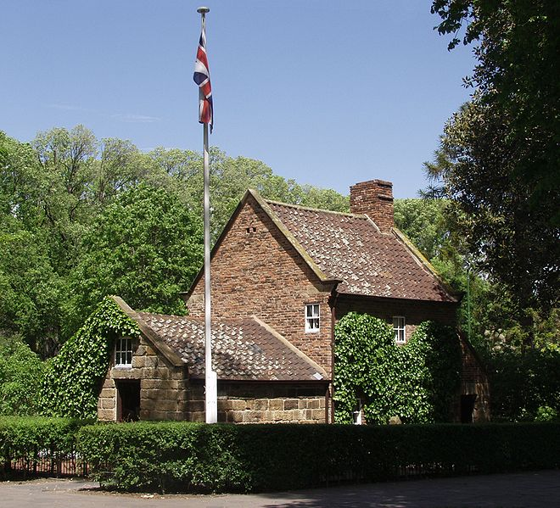
Notes:
Capitán Cook Cottage

Slide 32
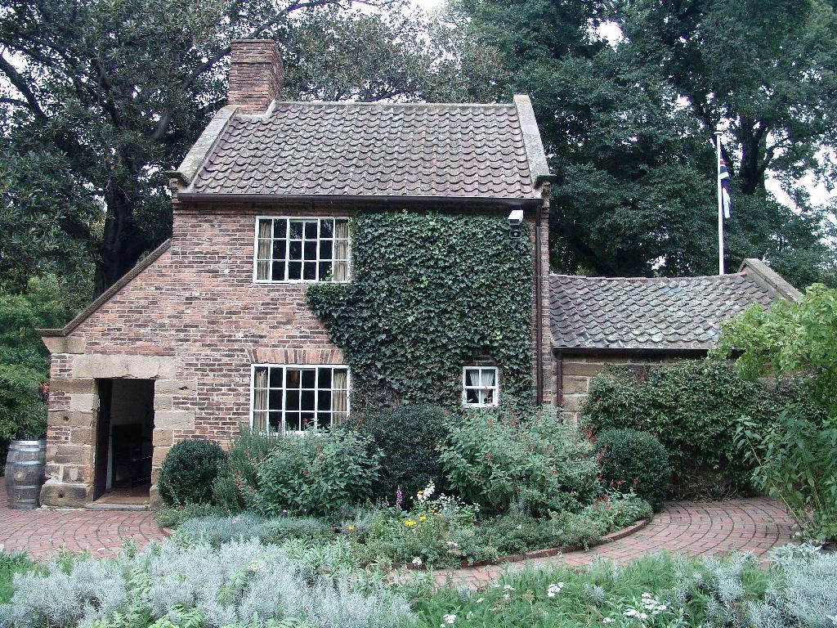
Notes:
Fitzroy Garden. Capitán Cook Cottage

Slide 33
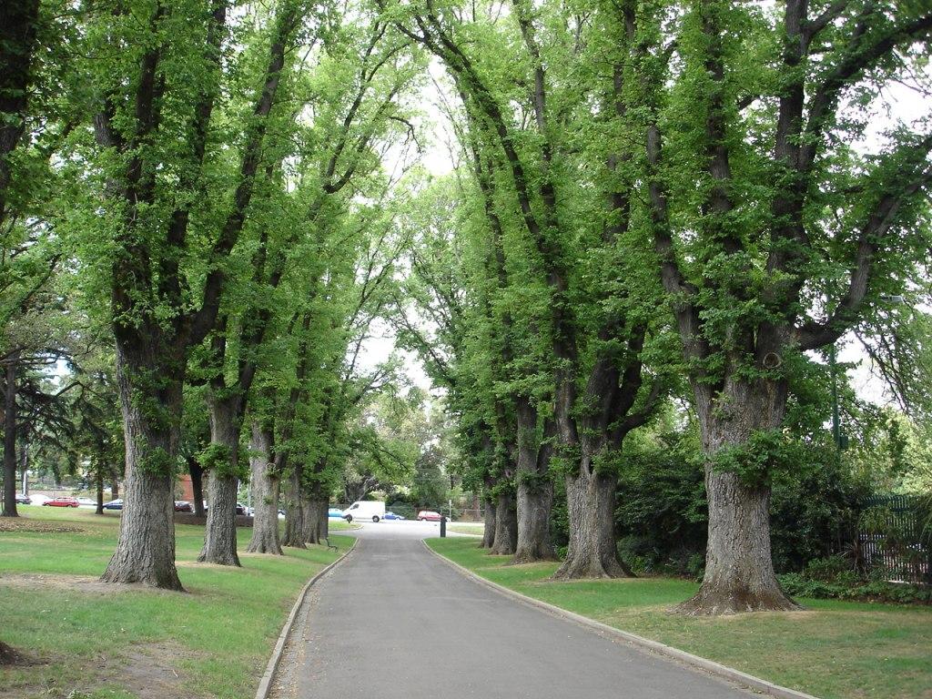
Notes:
Fitzroy Garden.

Slide 34
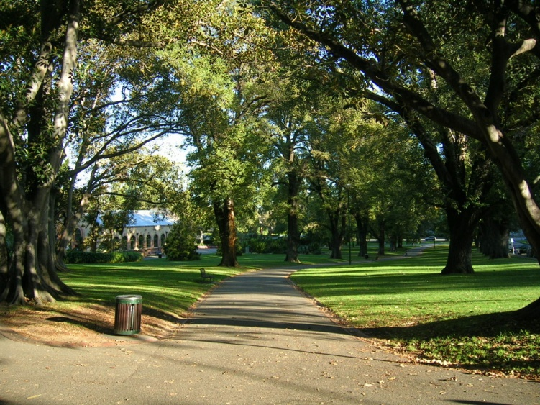
Notes:
Fitzroy Garden.

Slide 35
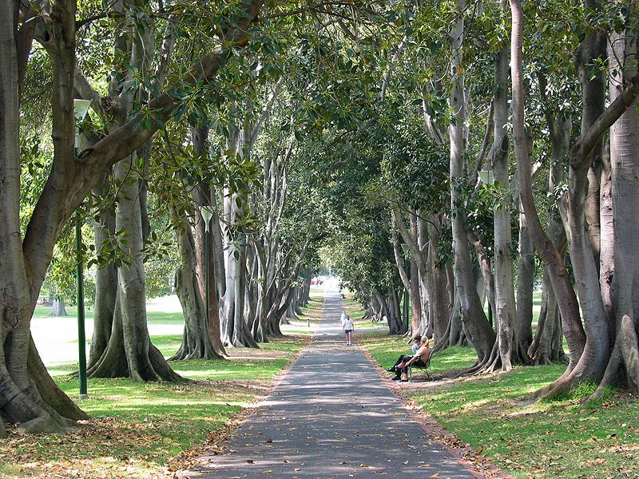
Notes:
Fitzroy Garden.

Slide 36
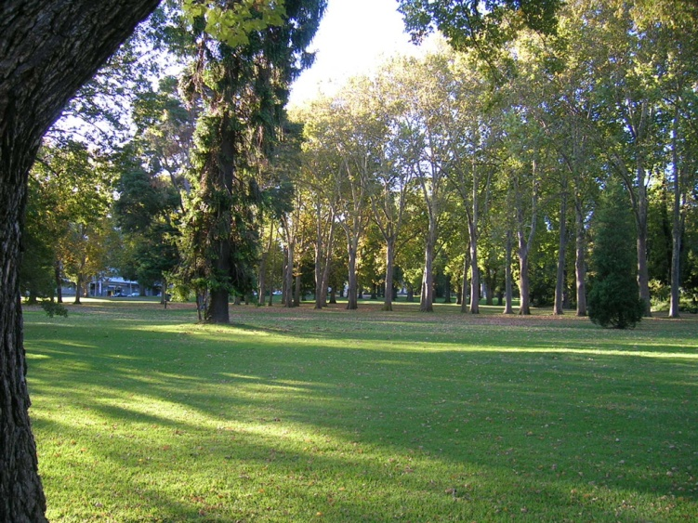
Notes:
Fitzroy Garden.

Slide 37
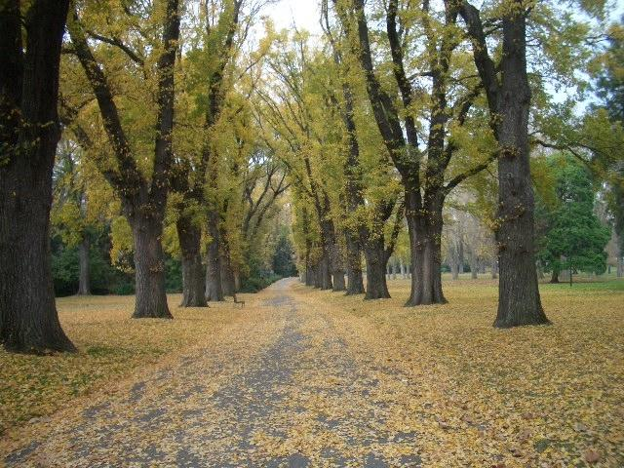
Notes:
Fitzroy Garden.

Slide 38
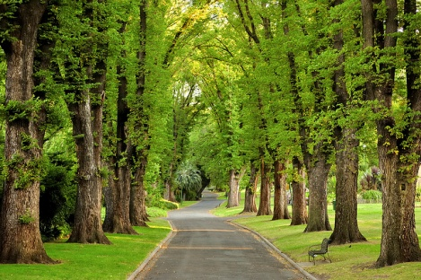
Notes:
Fitzroy Garden.

Slide 39
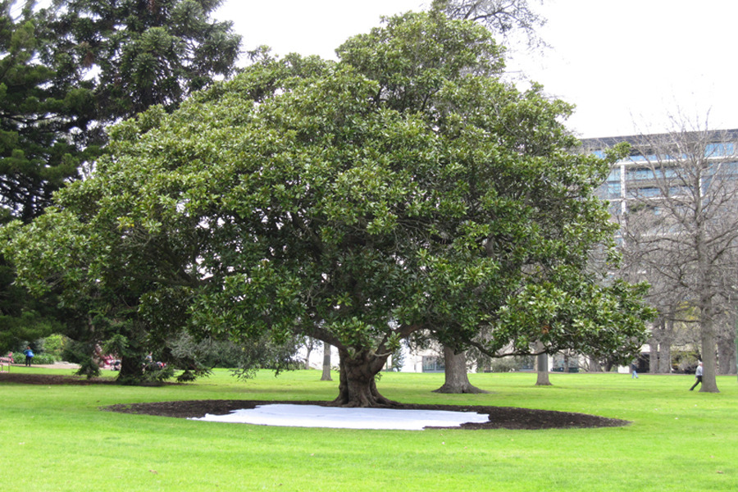
Notes:
Fitzroy Garden

Slide 40
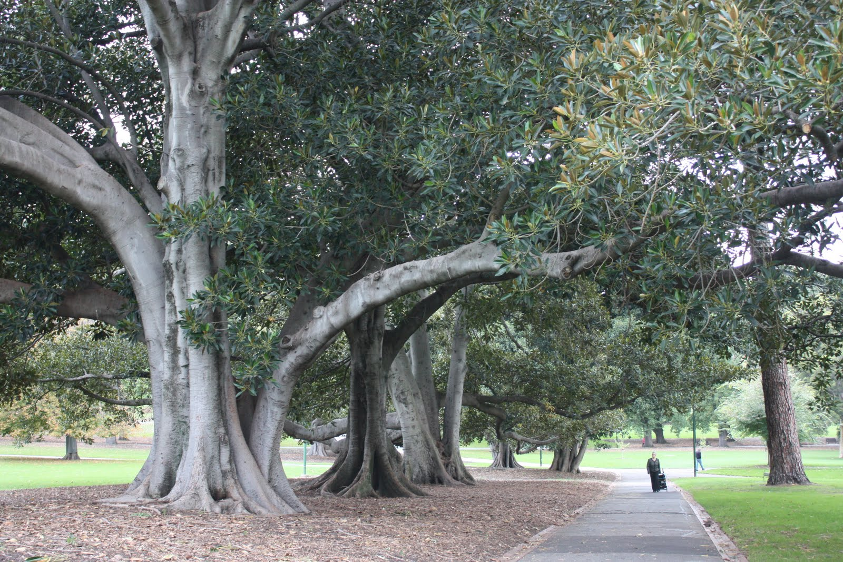
Notes:
Fitzroy Garden

Slide 41
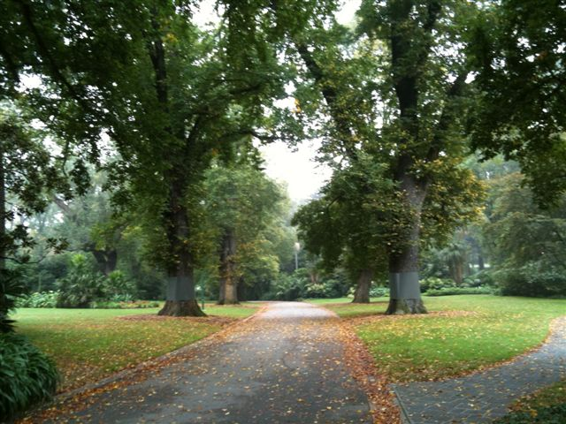
Notes:
Fitzroy Garden

Slide 42
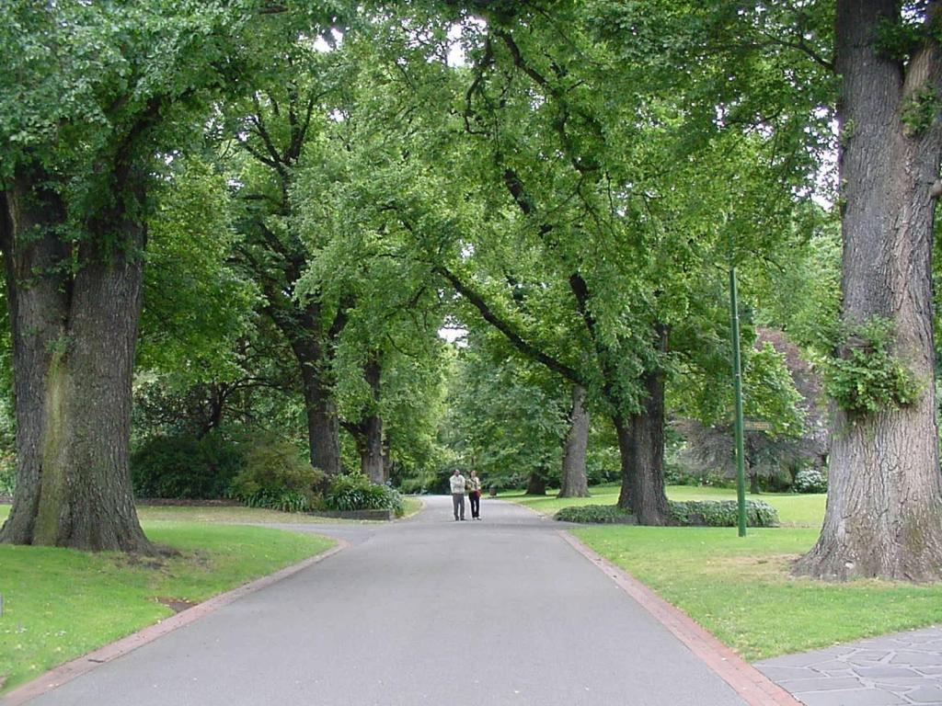
Notes:
Fitzroy Garden.

Slide 43
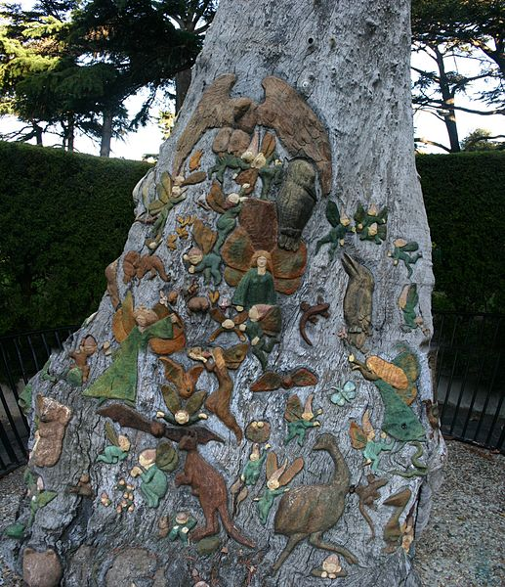
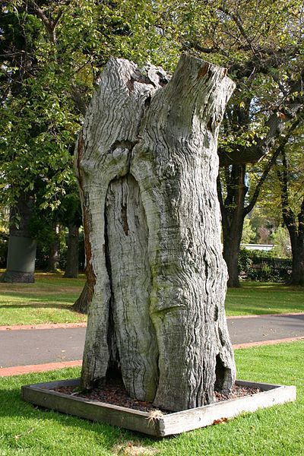
Notes:
Las hadas del árbol en los jardines de Fitzroy y Scarred árbol Fitzroy Gardens

Slide 44
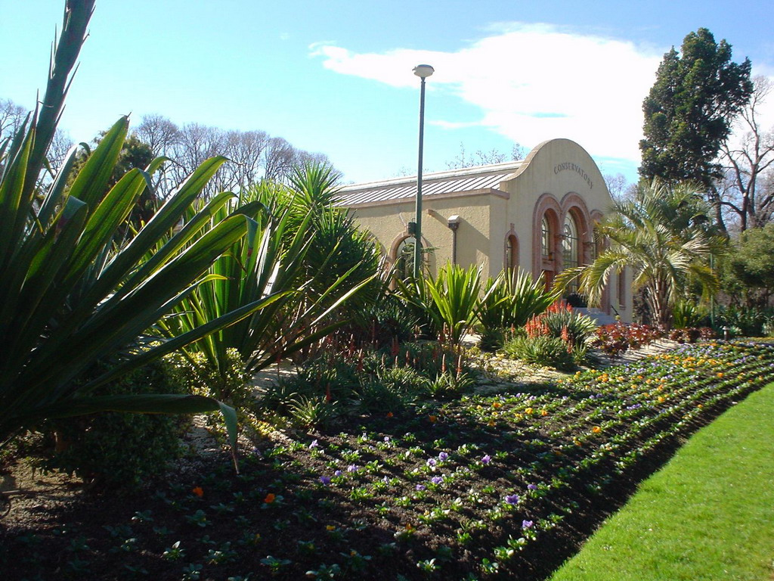
Notes:
Fitzroy Garden.

Slide 45
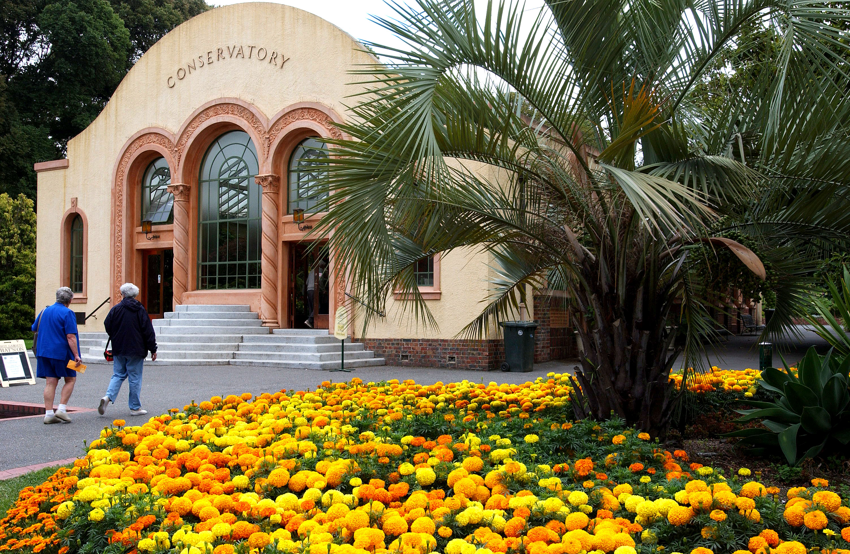
Notes:
Fitzroy Garden.

Slide 46
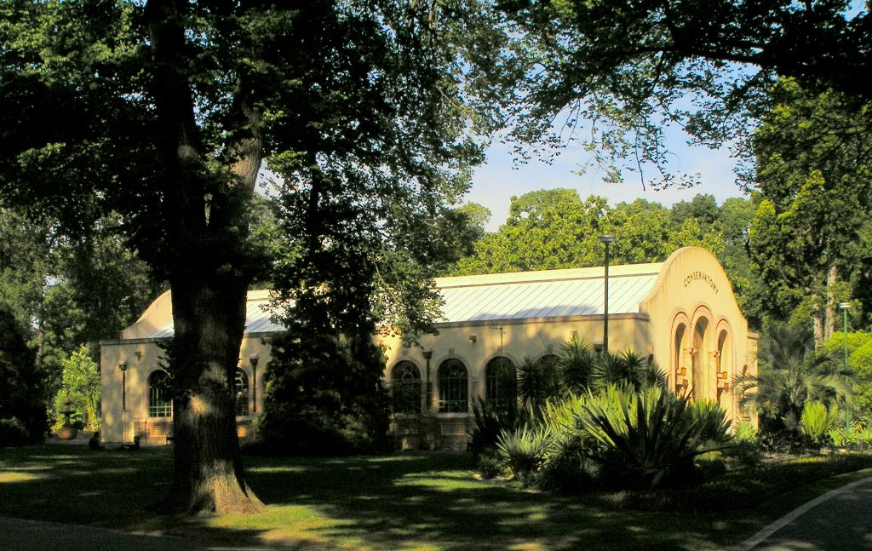

Slide 47
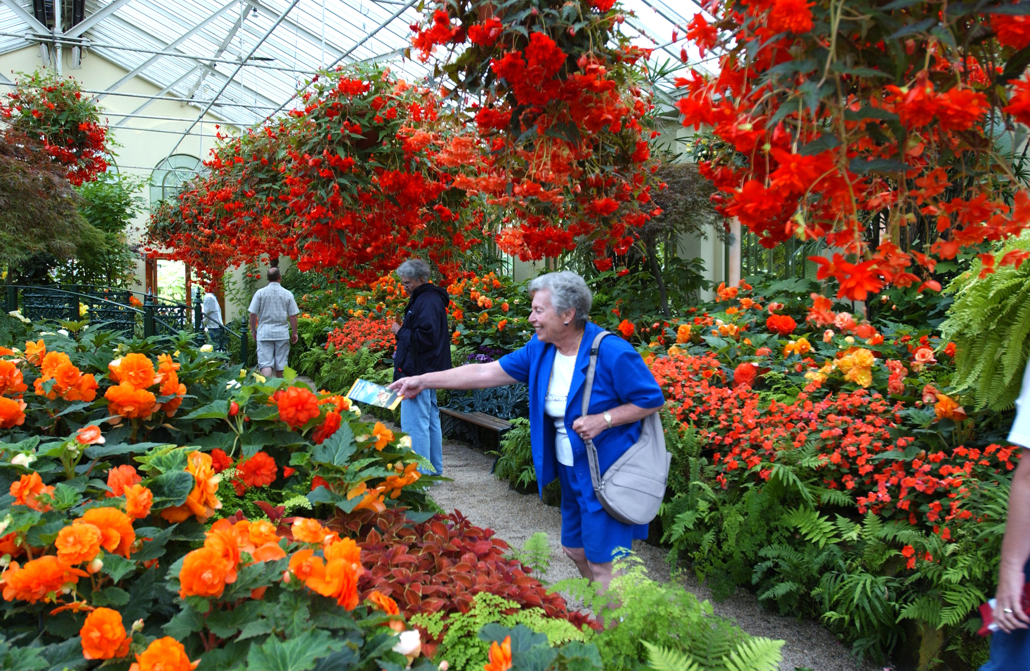
Notes:
Fitzroy Garden.

Slide 48
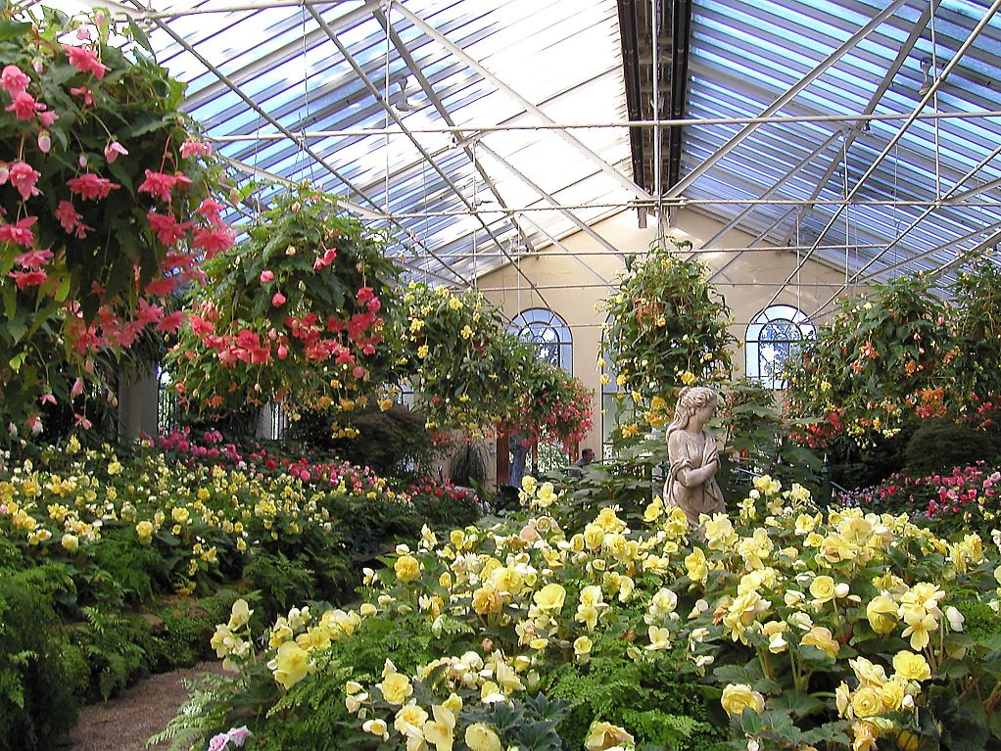
Notes:
Fitzroy Garden.

Slide 49
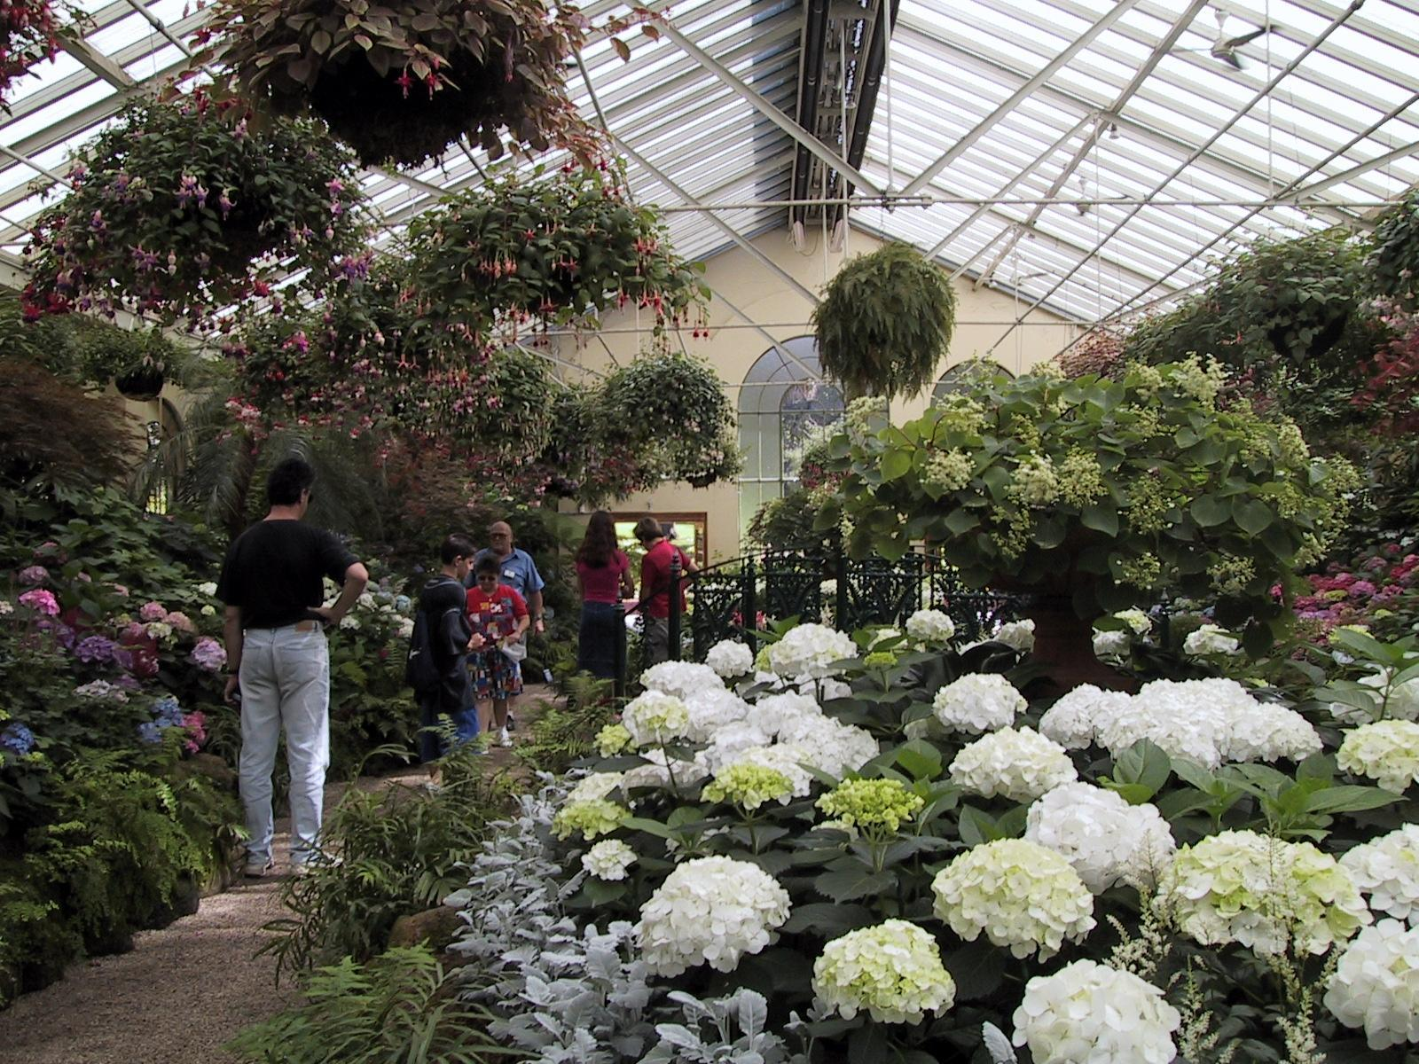
Notes:
Fitzroy Garden.

Slide 50
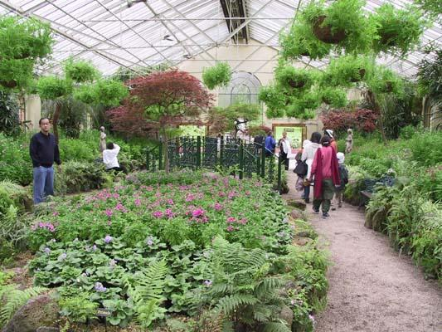
Notes:
Fitzroy Garden.

Slide 51
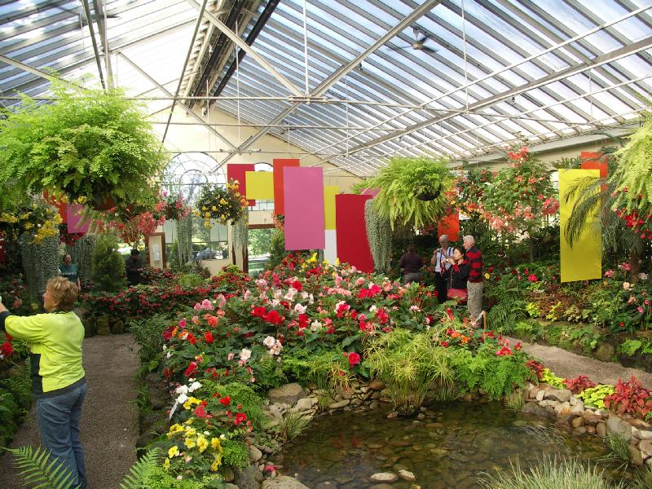
Notes:
Fitzroy Garden.

Slide 52
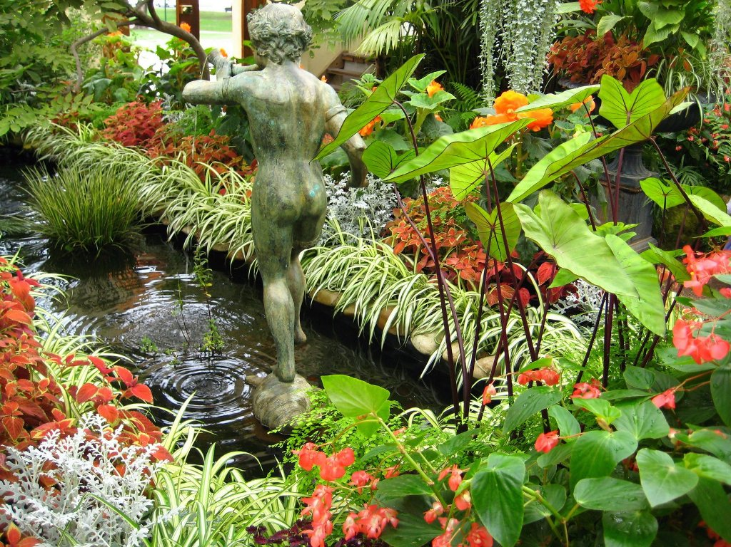
Notes:
Fitzroy Garden.

Slide 53

Notes:
Fitzroy Garden.

Slide 54

Notes:
Fitzroy Garden.

Slide 55


Slide 56

Notes:
Fitzroy Garden.

Slide 57


Slide 58

Notes:
Fitzroy Garden

Slide 59

Notes:
Fitzroy Gardens

Slide 60

Notes:
Fitzroy Gardens

Slide 61

Notes:
Fitzroy Garden.

Slide 62

Notes:
Fitzroy Garden.

Slide 63

Notes:
Fitzroy Garden.

Slide 64

Notes:
Fitzroy Garden.

Slide 65

Notes:
Fitzroy Garden.

Slide 66

Notes:
Fitzroy Garden.

Slide 67

Notes:
Fitzroy Garden.

Slide 68

Notes:
Fitzroy Garden.

Slide 69

Notes:
Fitzroy Garden.

Slide 70

Notes:
Fitzroy Garden.

Slide 71

Notes:
Fitzroy Garden.

Slide 72

Notes:
Fitzroy Garden.

Slide 73

Notes:
Fitzroy Garden.

Slide 74

Notes:
Fitzroy Garden.

Slide 75

Notes:
Fitzroy Garden.

Slide 76

Notes:
Fitzroy Garden.

Slide 77

Notes:
Fitzroy Garden

Slide 78

Notes:
Fitzroy Gardens

Slide 79
Cair botanic Garden.-Flecker Botanical Gardens.-
Una visita a Flecker Botanic Gardens podría ser su más memorable de todas las cosas que hacer en Cairns.
Es ecoturismo en la selva ecoturismo en su mejor momento.
Las flores exóticas y plantas acumulan los jardines, junto con un número de animales y aves tropicales.
Si queremos ver las plantas de la selva tropical en un entorno natural de gran belleza, no hay otro lugar como este.
No está lejos del centro de Cairns y la entrada es libre. Hay cajas esparcidas por los jardines de la gente para donar, sólo para ayudar al parque .

Slide 80
El Jardín Botánico de Cairns, (inglés: Cairns Botanic Gardens) es un jardín botánico de 38 hectáreas de extensión y área preservada de 300 hectáreas de extensión, a unos 3 km de distancia del centro de Cairns,1 Queensland, Australia.
Es miembro del BGCI, y presenta trabajos para la Agenda Internacional para la Conservación en los Jardines Botánicos.
El código de reconocimiento internacional de "The Cairns Botanic Gardens" como miembro del "Botanic Gardens Conservation Internacional" (BGCI), así como las siglas de su herbario son CAIR.

Slide 81
Fue creado en 1887.
Actualmente el guía de visitantes por la tarde es Peter Hitchcock que pasó 22 años en los parques nacionales de NSW y en el servicio de la fauna, alcanzando la posición del vicedirector (política y fauna).
También pasó un año como comisionado en la investigación en la polémica "Halsham Inquiry" en el Lemonthyme y los bosques meridionales de Tasmania. Peter fue más adelante el primer director ejecutivo de la "Wet Tropics Management Authority" con sede Cairns, establecido en 1990 para administrar las selvas tropicales tropicales enumeradas como patrimonio mundial de Queensland del norte.

Slide 82
Desde 1997 ha sido un consultor en el ambiente y la herencia, trabajando en proyectos de la protección de la herencia en Oriente Medio y Asia.
The Cairns Botanic Gardens" tiene un gran renombre debido a albergar a una de las mejores colecciones de plantas tropicales en Australia incluyendo especímenes de las selvas tropicales húmedas australianas norteñas así como especies notables de Asia Suroriental.
Además hay colecciones de angiospermas primitivas y de plantas utilizadas como alimento por los aborígenes.
Hay una extensa área del bosque natural del pantano de tierras bajas. También el hábitat de estuario articula 300 has de parque de conservación principalmente de selva tropical

Slide 83
Entre sus secciones destacan:
Flecker Gardens, esta es la sección de los jardines formales, llamada el jardín de Flecker, es solamente una parte de la "experiencia".
The Centenar Laques and Rainforest Boardwalk, los lagos son un sistema gemelo que consiste en un lago de agua dulce y otro de agua salada separados por una zona de marea alineada con mangles.
Los lagos son un punto de reunión importante para la fauna local - especialmente pájaros - de los cuales se han identificado 136 especies en la reserva.

Slide 84
Los gansos urraco y patos silbadores han criado en las secciones del humedal del lago de agua dulce, pero muchas más especies de pájaros se ven regularmente incluyendo varios martines pescadores, las garzas del mangle, garzas, loris y loriquitos, abejarucos australianos, Ibis de cuello rallado, Ibis sagrado, pelícanos australianos, golondrinas, patos y rapaces.
Los lagos centenarios están conectados con los jardines formales por un paseo marítimo de 500 metros que pasa a través de tres tipos distintos de vegetación - que eran dominantes antes de la construcción de la ciudad de Cairns.

Slide 85
Hay el pantano de "Melaleuca" pleno de árboles gigantes de corteza de papel de varios cientos de años. Está el bosque de la palma que se adapta a ser inundado durante la estación de lluvias y se seca después durante los inviernos.
El pantano del pandanus que está generalmente bajo poca agua a lo largo del año. Los visitantes pueden observar la fauna local de estas zonas.
Mt Whitfield Conservation Park, en este bosque preservado hay 2 senderos. Ambos están bien señalizados para que se pueda autoevaluar el nivel de cada visitante. Con una flecha azul hay un sendero que va del nivel del mar a 365 metros y su recorrido vale el esfuerzo.

Slide 86

Notes:
Flecker-botanic-gardens

Slide 87

Notes:
Flecker-botanic-gardens

Slide 88

Notes:
Flecker Botanical Gardens.-Entrance

Slide 89

Notes:
Flecker-botanic-gardens

Slide 90

Notes:
Flecker Botanical Gardens

Slide 91

Notes:
Flecker Botanical Gardens

Slide 92


Notes:
Flecker Botanical Gardens.-Alpinia zerumbet

Slide 93

Notes:
Flecker Botanical Gardens.--Alpinia-purpurea

Slide 94

Notes:
Flecker Botanical Gardens.-Aphelandra sinclaireiana

Slide 95

Notes:
Flecker Botanical Gardens.-Bismarkia nobilis

Slide 96

Notes:
Flecker Botanical Gardens.-Calliandra Pink Poodle

Slide 97

Notes:
Flecker Botanical Gardens.-Euphorbia pulcherrima

Slide 98

Notes:
Flecker Botanical Gardens.-Euphorbia pulcherrima

Slide 99

Notes:
Flecker Botanical Gardens.-Licuala peltata

Slide 100



Notes:
_Etlingera corneri

Slide 101


Notes:
Pink torch ginger, Etlingera elatior.

Slide 102

Notes:
Flecker-Botanic-gardens

Slide 103

Notes:
Flecker-botanic-gardens

Slide 104

Notes:
Flecker-botanic-gardens

Slide 105

Notes:
Flecker-botanic-gardens

Slide 106

Notes:
Flecker-botanic-gardens

Slide 107

Notes:
Flecker-botanic-gardens

Slide 108

Notes:
Flecker-botanic-gardens

Slide 109

Notes:
Flecker-botanic-gardens

Slide 110


